Slide 1
Firewall
IPTABLES

Slide 2
iptables
iptables -L (List the rules in all chain) จะได้ผลลัพธ์เป็น Chain INPUT (policy ACCEPT) target prot opt source destination Chain FORWARD (policy ACCEPT) target prot opt source destination Chain OUTPUT (policy ACCEPT) target prot opt source destination

Slide 3
ประกอบด้วย Chain จำนวน 3 Chain
INPUT คือ Packet ที่วิ่งเข้ามายังเครื่อง Server ทั้งทางขา LAN และขา WAN
FORWARD คือ Packet ที่วิ่งผ่าน Server จากทาง LAN --> WAN และ จาก WAN --> LAN
OUTPUT คือ Packet ที่วิ่งออกจากเครื่อง Server ทั้งทางขา LAN และขา WAN

Slide 4
และ policy จะเป็น ACCEPT
INPUT คือ อนุญาติให้ทุก Packet วิ่งเข้ามายัง Server FORWARD คือ อนุญาติให้ทุก Packet วิ่งผ่าน Server OUTPUT คือ อนุญาติให้ทุก Packet วิ่งออกจาก Server ในการใช้งานนั้น Chain INPUT/OUTPUT จะใช้ในกรณีที่เครื่องเราทำหน้าที่เป็น Server และ Chain FORWARD นั้น จะใช้ในกรณีที่เครื่องเราทำหน้าที่เป็น Gateway

Slide 5
การเดินทางของ Packet ผ่าน Server จะแบ่งได้เป็น 3 กรณี คือ
1. ข้อมูลวิ่งมายังเครื่อง Server กรณีนี้คือ เครื่อง Server เป็นผู้ให้บริการ เช่น ftp, web, mail, dns หรือ proxy เป็นต้น แล้วเครื่องลูกข่าย หรือเครื่องจากภายนอก วิ่งเข้ามายังเครื่อง Server การเดินทางของ Packet จะเป็นดังนี้ คือ จาก Interface ของ Server เช่น eth0, ppp0 หรืออื่น ๆ ที่ข้อมูลวิ่งเข้ามา จะวิ่งเข้ามายัง Chain PREROUTING --> Conntrack , mangle , nat ตามลำดับ จากนั้นก็จะวิ่งไปยัง Routing Process Chain INPUT --> Filter , Conntrack , mangle ตามลำดับ จากนั้นก็จะวิ่งไปยัง Local Process สรุปคือ Interface -> PREROUTING --> Routing Process --> INPUT --> Local Process

Slide 6
2. ข้อมูลวิ่งออกจากเครื่อง Server กรณีนี้คือ เมื่อเครื่อง Server ได้รับการติดต่อมาจากภายนอก แล้วทำการตอบกลับ ก็จะมีการส่งข้อมูลออก เช่น การ ping มายัง Server , การส่งข้อมูลไปยังเครื่องลูกข่าย การเดินทางของ Packet จะเป็นดังนี้ Local Process Chain OUTPUT --> Contrack , mangle , nat , filter ตามลำดับ จากนั้นจะวิ่งไปยัง Routing Process Chain POSTROUTING --> mangle , nat , Contrack ตามลำดับ จากนั้นก็จะวิ่งไปยัง สู่ Interface ของ Server เช่น ppp0, eth0 เพื่อส่งข้อมูลออกไป สรุป ง่าย ๆ คือ Local Process --> OUTPUT --> Routing Process --> POSTROUTING --> Interface

Slide 7
3. ข้อมูลวิ่งผ่านเครื่อง Server ในกรณีที่เครื่องของเราทำหน้าที่เป็น Gateway ก็จะมีข้อมูลวิ่งจาก Interface นึงไปยังอีก Interface หนึ่งไม่ว่าจะเป็นจาก WAN --> LAN หรือ จาก LAN --> WAN ก็จะมีลักษณะเหมือนกัน ซึ่งจะแทนด้วย Interface A ไปยัง Interface B การเดินทางของ Packet จะเป็นดังนี้ เริ่มต้นจากเข้ามาสู่ Interface A Chain PREROUTING --> Conntrack , mangle , nat ตามลำดับ จากนั้นจะวิ่งไปยัง Routing Process Chain FORWARD --> mangle , filter ตามลำดับ จากนั้นจะวิ่งไปยัง Chain POSTROUTING --> mangle , nat , Conntrack ตามลำดับ จากนั้นจะวิ่งไปยัง วิ่งออกทาง Interface B สรุป ง่าย ๆ คือ Interface A --> PREROUTING --> Routing Process --> FORWARD --> POSTROUTING --> Interface B

Slide 8
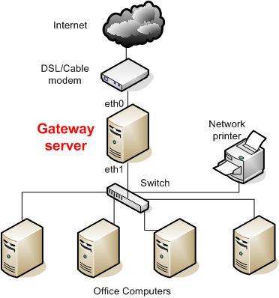
การทำ Firewall
การทำ Firewall นั้น ก็คือการสร้างกฎเพื่อกำหนดการเข้าและออกของข้อมูล กรณีที่มี 1 Interface หรือเป็นแค่เพียง Server ให้บริการธรรมดา ก็จะต้องกำหนดกฎ 2 รูปแบบ 1. กำหนดข้อมูลที่วิ่งเข้ามายัง Server 2. กำหนดข้อมูลที่วิ่งออกจาก Server

Slide 9
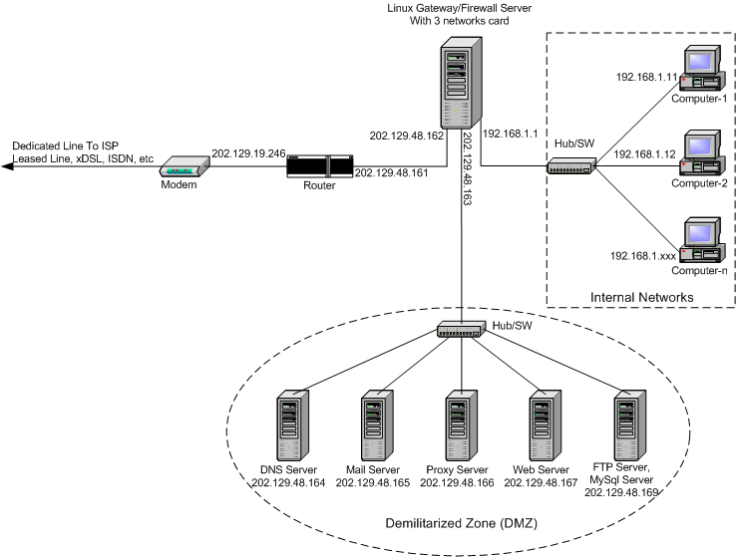
กรณีที่มี 2 Interface และทำหน้าที่เป็น Gateway และให้บริการด้วย จะต้องกำหนดกฎ 4 รูปแบบ 1. กำหนดข้อมูลที่วิ่งเข้ามายัง Server ทางขา WAN และ ขา LAN 2. กำหนดข้อมูลที่วิ่งออกจาก Server ทางขา WAN และ ขา LAN 3. ข้อมูลที่วิ่งจาก Localnet ออกไปยัง InterNet 4. ข้อมูลที่วิ่งจาก InterNet เข้ามายัง LocalNet

Slide 10
กรณีที่มี 3 Interface ทำหน้าที่เป็น Gateway และมี Interface DMZ เพิ่มขึ้นมา เพื่อรักษาความปลอดภัยให้ Server ภายใน 1. กำหนดข้อมูลที่วิ่งเข้ามายัง Server ทางขา WAN ,ขา LAN และขา DMZ 2. กำหนดข้อมูลที่วิ่งออกจาก Server ทางขา WAN ,ขา LAN และขา DMZ 3. ข้อมูลที่วิ่งจาก Localnet ออกไปยัง InterNet 4. ข้อมูลที่วิ่งจาก Localnet ออกไปยัง DMZ 5. ข้อมูลที่วิ่งจาก DMZ ออกไปยัง Internet 6. ข้อมูลที่วิ่งจาก DMZ ออกไปยัง LocalNet 7. ข้อมูลที่วิ่งจาก Internet เข้ามายัง LocalNet 8. ข้อมูลที่วิ่งจาก Internet เข้ามายัง DMZ

Slide 11
ในการทำ Firewall นั้น เราจะต้องทราบข้อมูลเข้าและข้อมูลออกทั้งหมดของ Server โดยจะต้องระบุ IP ต้นทาง, IP ปลายทาง, Port และ Protocol เป็นอย่างน้อย ยกตัวอย่างกรณีแรก เครื่อง Server ทำหน้าที่เป็น Web Server และ Proxy Server มี 1 Interface คือ eth0 โดยมี IP เป็น 172.16.6.11 ดังนั้น กฎที่เราต้องสร้างขึ้นจะมี 2 รูปแบบ ก็กำหนดได้โดย 1. กำหนดข้อมูลที่วิ่งเข้ามายัง Server - สามารถเชื่อมต่อมายัง Server ต้นทาง IP 172.16.6.0/24 ด้วย Protocol TCP Port 80 (Web Server) - สามารถเชื่อมต่อมายัง Server ต้นทาง IP 172.16.6.0/24 ด้วย Protocol TCP Port 8080 (Proxy Server) - สามารถเชื่อมต่อมายัง Server ได้เฉพาะกลุ่ม IP 172.16.6.200-254 ด้วย Protocol TCP Port 22 (SSH Server) - สามารถเชื่อมต่อมายัง Server ได้เฉพาะกลุ่ม IP 172.16.6.200-254 ด้วย Protocol TCP Port 10000 (Webmin) - สามารถปิงเข้ามายัง Server ได้ ต้นทาง IP 172.16.6.0/24 - นอกเหนือจากกฎเหล่านี้ให้ DROP 2. กำหนดข้อมูลที่วิ่งออกจาก Server - สามารถออกได้หมดทุก ip/port/protocol

Slide 12
เริ่มต้นในการ set firewall นั้น จะเริ่มทำการปิด หรือ DROP policy ของทุก Chain ก่อน iptables -P INPUT DROP iptables -P OUTPUT DROP iptables -P FORWARD DROP #1. กำหนดข้อมูลที่วิ่งเข้ามายัง Server #สามารถเชื่อมต่อมายัง Server ต้นทาง IP 172.16.6.0/24 ด้วย Protocol TCP Port 80 (Web Server) iptables -A INPUT -i eth0 -s 172.16.6.0/24 -d 172.16.6.11 -p tcp --dport 80 -j ACCEPT #สามารถเชื่อมต่อมายัง Server ต้นทาง IP 172.16.6.0/24 ด้วย Protocol TCP Port 8080 (Proxy Server) iptables -A INPUT -i eth0 -s 172.16.6.0/24 -d 172.16.6.11 -p tcp --dport 8080 -j ACCEPT #สามารถเชื่อมต่อมายัง Server ได้เฉพาะกลุ่ม IP 172.16.6.200-254 ด้วย Protocol TCP Port 22 (SSH Server) iptables -A INPUT -i eth0 -m iprange --src-range 172.16.6.200-172.16.6.254 -d 172.16.6.11 -p tcp --dport 22 -j ACCEPT

Slide 13
#สามารถเชื่อมต่อมายัง Server ได้เฉพาะกลุ่ม IP 172.16.6.200-254 ด้วย Protocol TCP Port 10000 (Webmin) iptables -A INPUT -i eth0 -m iprange --src-range 172.16.6.200-172.16.6.254 -d 172.16.6.11 -p tcp --dport 10000 -j ACCEPT #สามารถปิงเข้ามายัง Server ได้ ต้นทาง IP 172.16.6.0/24 iptables -A INPUT -i eth0 -s 172.16.6.0/24 -d 172.16.6.11 -p icmp -j ACCEPT #2. กำหนดข้อมูลที่วิ่งออกจาก Server iptables -A OUTPUT -o eth0 -j ACCEPT เป็นอันเรียบร้อย สำหรับตัวอย่างแรก ลองใช้คำสั่ง iptables -nvL เพื่อดู rule ที่เพิ่มเข้าไป

Slide 14
Simple NAT
iptables –t nat -A POSTROUTING -o eth0 -j MASQUERADE
echo 1 > /proc/sys/net/ipv4/ip_forward
Iptables -A INPUT -i eth0 -m state --state NEW,ESTABLISHED,INVALID -j DROP
iptables -A FORWARD -i eth0 -m state --state NEW,ESTABLISHED,INVALID -j DROP
202.28.49.14

Slide 15
SNAT
iptables -t nat -A POSTROUTING -o eth0 -j SNAT --to-source 192.168.63.201
iptables -t nat -A POSTROUTING -o eth1 -j SNAT --to-source 192.168.10.1

Slide 16
DNAT
Iptables – A PREROUTING -p tcp -d 202.28.49.5 –j DNAT –to-destination 192.168.10.5

Slide 17
Example
Server บริการ www,FTP,DHCP,SAMBA
Web configure for home user (public_html) to run PHP code
FTP configure for anonymous user and Show Banner Your Group
SAMBA make share Folder in name [PUBLIC] and user can write file
DHCP assign range of IP for 20 station
Server intranet ip 192.168.3.80/27 WAN IP 192.168.63.201
Name of client 1 is com1 and client 2 is com2 (com1 and com2 receive ip from DHCP SERVER)
Name of Server is www
Domain group(x).net
Configure NAT for can used all service by MASQUERADE policy

